Slide 1

Les formations doctorales transverses proposées par la DFD
Direction de la Formation Doctorale
The English version begins on page 24

Slide 2
La Direction de la formation doctorale - DFD
Structure d’appui
opérationnel à la
politique doctorale d’amU (Collège Doctoral)
Rôle de coordination des activités liées au doctorat,
Pour les 3000 doctorants d’amU
Pôle Affaires générales
Accompagne tous les process administratifs,
de l’inscription à la soutenance
avec les 13 Ecoles Doctorales d’amU
Pôle Formations transverses
En charge du catalogue de formations
accessible à tous les doctorants d’amU
dfd-formation@univ-amu.fr ; dfd-affgen@univ-amu.fr ; dfd-cotutelles@univ-amu.fr ; dfd-soutenances@univ-amu.fr

Slide 3






Pourquoi suivre des formations doctorales en complément de l’activité de thèse ?
Développer des compétences transverses
Préparer la poursuite de carrière
Disposer d'outils pour la recherche
S'ouvrir à d'autres champs disciplinaires
Créer des liens avec d'autres doctorants
Respecter l'obligation de formation
Selon l'arrêté du 25 mai 2016, le doctorat est défini comme une « expérience professionnelle de recherche »
nécessitant de se former

Slide 4

Je construis mon parcours de formation
QUAND ?
COMBIEN ?
À NE PAS OUBLIER
3 formations obligatoires à réaliser en 1re année
éthique,
intégrité scientifique
science ouverte
Tout au long de la thèse, selon les besoins anticipés ou ceux qui émergent en cours de route
100 h minimum dans le cadrage commun
+ un volume supplémentaire éventuel selon l’École Doctorale
CIF + Charte du doctorat (en refonte) = les documents qui cadrent votre parcours
Le bon réflexe : choisir ses formations en fonction de ses besoins

Slide 5
Qui propose quoi ?
Écoles doctorales + Instituts
DFD amU
DRH amU
Extérieur
Formations disciplinaires et interdisciplinaires
Formations transverses
Formations des personnels pour les doctorants contractuels via GEFORP
Formations spécifiques: valorisation horaire à voir avec votre ED
Plusieurs portes d’entrée, selon le type de compétence recherchée

Slide 6
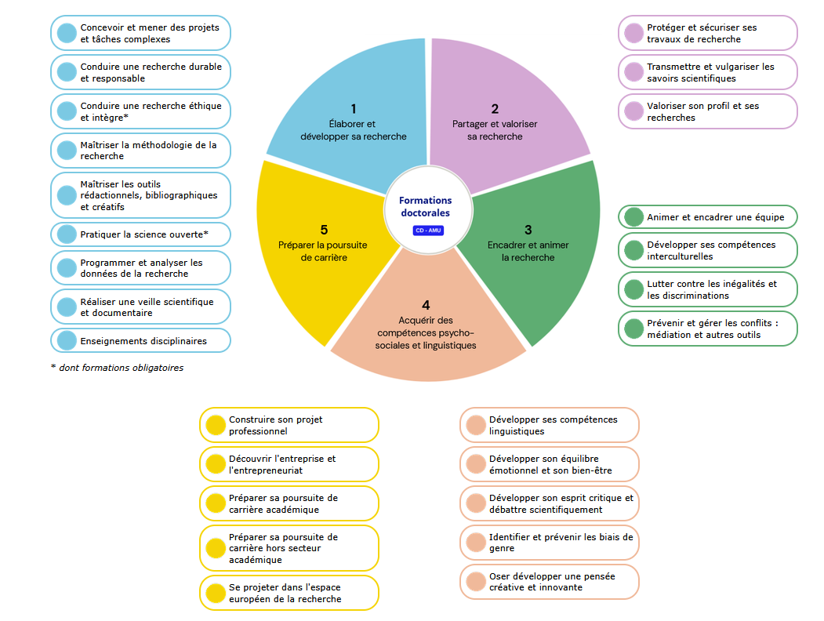
Des formations pour réussir la thèse et l'après- thèse
Accéder au catalogue public ADUM

Slide 7

L'offre de formations doctorales transverses sur ADUM
A destination des 3000 doctorants d’amU
Plus de 250 sessions annuelles
90 thématiques de formations distinctes
Formations transverses proposées la DFD
En présentiel et en distanciel
En français
et en anglais

Slide 8

J’enregistre la bonne adresse mail
Dans l’espace personnel ADUM, en tant qu’adresse principale
Adresse étudiante
@etu.univ-amu.fr
Cf. certificat de scolarité
Tuto Activer sa boite mail étudiante amU
Adresse professionnelle
@univ-amu.fr
Cf. contrat DRH
Tuto Activer sa boite mail en tant que personnel amU
OU
💡
IMPORTANT
Je renseigne une adresse personnelle en adresse secondaire
Je peux rediriger mes messages vers une boîte personnelle, tutoriel amU
Toutes les infos ADUM seront transmises sur l'adresse principale ADUM

Slide 9



Focus : Les 3 formations obligatoires
Obligatoires en 1ere année pour
MOOC : à réaliser à votre rythme
Préinscriptions obligatoires dans ADUM
📝 Se réinscrire
🎓Soutenir sa thèse
Éthique de la recherche
Intégrité scientifique dans les métiers de la recherche
Sensibilisation à la science ouverte
Plateforme : FUN MOOC
Plateforme : FUN MOOC
Plateforme : AMeTICE
Durée : 10 heures
Durée : 10 heures
Durée : 3 heures
Pour toute demande sur les formations obligatoires : dfd-formation@univ-amu.fr
Notes:
Anne

Slide 10
MERCI de votre attention
Et bonne exploration du catalogue !
Besoin d'informations, de conseils sur les formations doctorales ?
L'équipe formations de la DFD vous propose
🎥 un rendez-vous mensuel en Visio 🎥
Prochaine session 10 novembre 11h-12h
Pour en savoir plus
Tout savoir sur les formations doctorales
L'équipe formations transverses de la DFD
Responsable formations
sandrine.alligier@univ-amu.fr
Gestionnaire formations
anne-francoise.lhote@univ-amu.fr

